Slide 1
void add(int b[][10],int row,int col,int d[][10],int e[][10])
{
int p1=p2=i=1;
int k,l;
if(b[0][0]!=d[0][0])
{
printf("Addition not performed");
}
else
{
while(p1<=b[0][2] && p2<=d[0][2])
{
if(b[p1][0]==d[p2][0])
{
if(b[p1][1]==d[p2][1])
{
e[i][0]=b[p1][0];
e[i][1]=b[p1][1];
e[i][2]=b[p1][2]+d[p2][2];
i++;
p1++;
P2++;
}

Slide 2
{
e[i][0]=b[p1][0];
e[i][1]=b[p1][1];
e[i][2]=b[p1][2];
i++;
p1++;
}
else
{
e[i][0]=d[p2][0];
e[i][1]=d[p2][1];
e[i][2]=d[p2][2];
i++;
p2++;
}
}
else if(b[p1][0]<d[p2][0])
{
e[i][0]=b[p1][0];
e[i][1]=b[p1][1];
e[i][2]=b[p1][2];
i++;
p1++;
}

Slide 3
else
{
e[i][0]=d[p2][0];
e[i][1]=d[p2][1];
e[i][2]=d[p2][2];
i++;
p2++;
}
}
while(p1<=b[0][2])
{
e[i][0]=b[p1][0];
e[i][1]=b[p1][1];
e[i][2]=b[p1][2];
i++;
p1++;
}
while(p2<=d[0][2])
{
e[i][0]=d[p2][0];
e[i][1]=d[p2][1];
e[i][2]=d[p2][2];
i++;
p2++;
}
e[0][0]=row;
e[0][1]=col;
e[0][2]=i-1;
//print the answer.
}
}

Slide 4
#include<iostream>
using namespace std;
struct emp
{
char name[10];
int emp_no;
float sal;
};
int main()
{
emp e1;
cin>>e1.emp_no;
cin>>e1.name;
cin>>e1.sal;
cout<<e1.emp_no<<"\n";
cout<<e1.name<<"\n";
cout<<e1.sal<<"\n";
return 0;
}

Slide 5
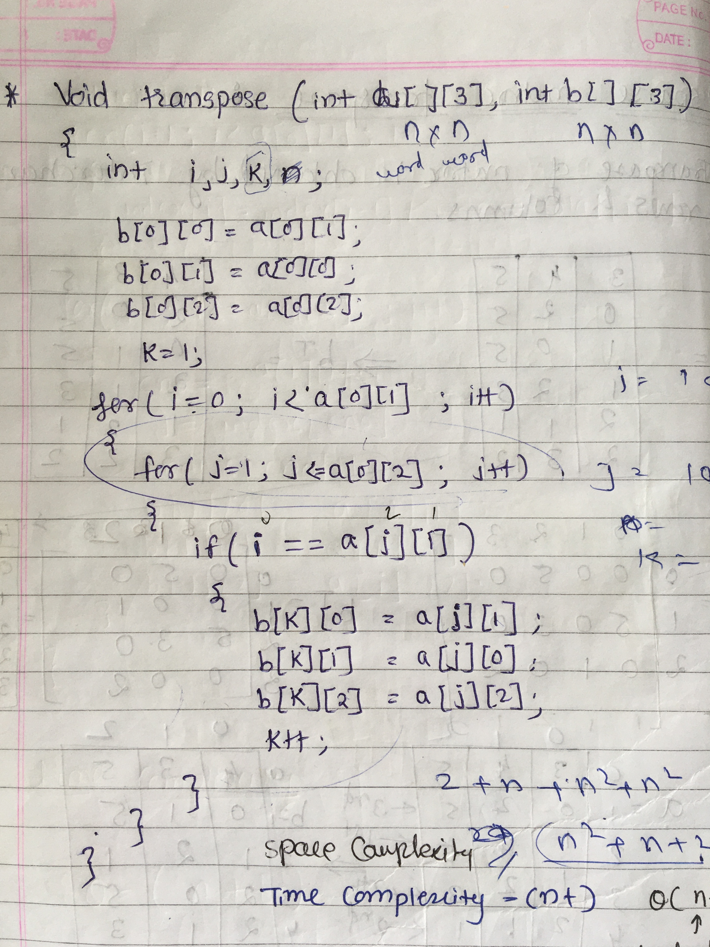

Slide 6
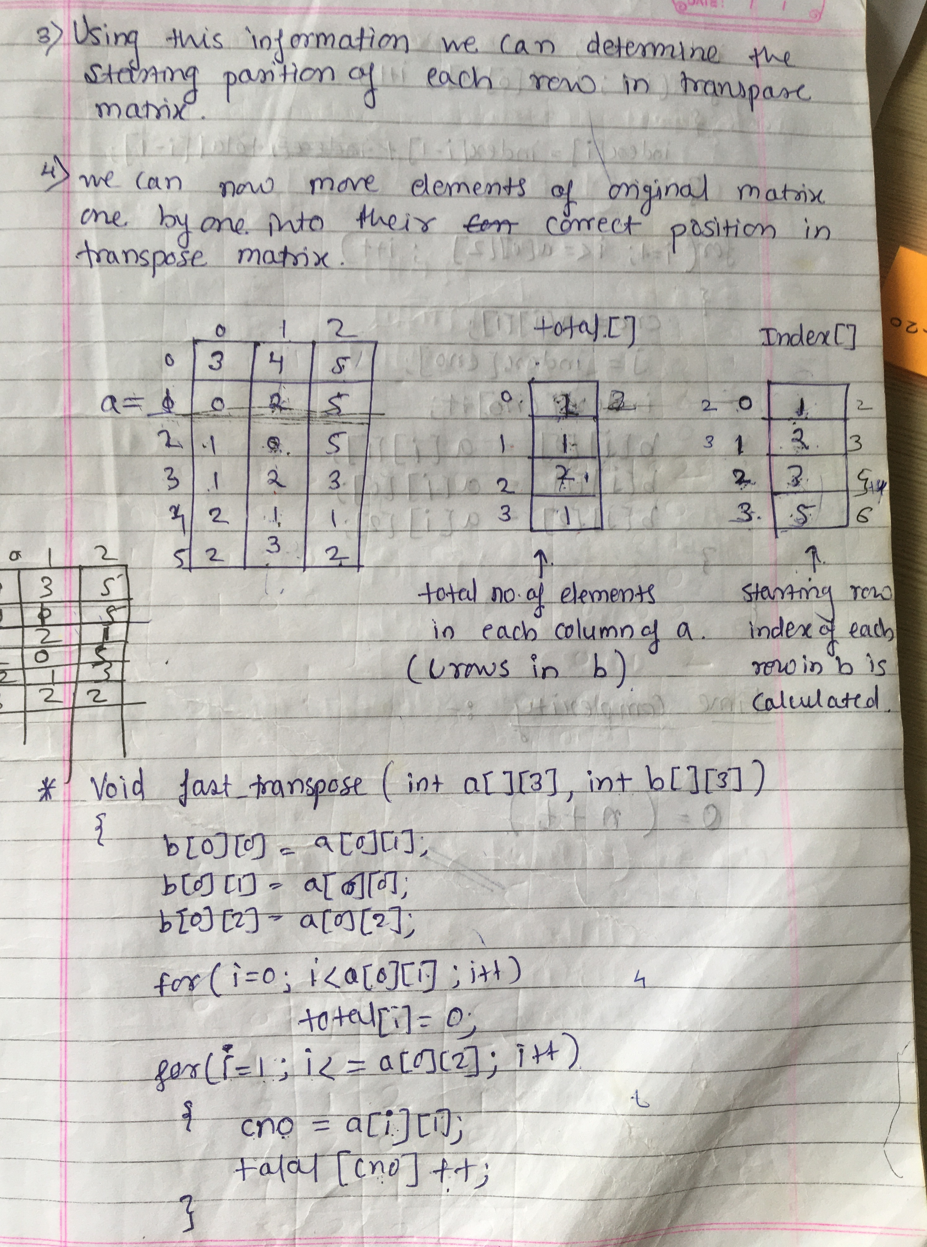

Slide 7
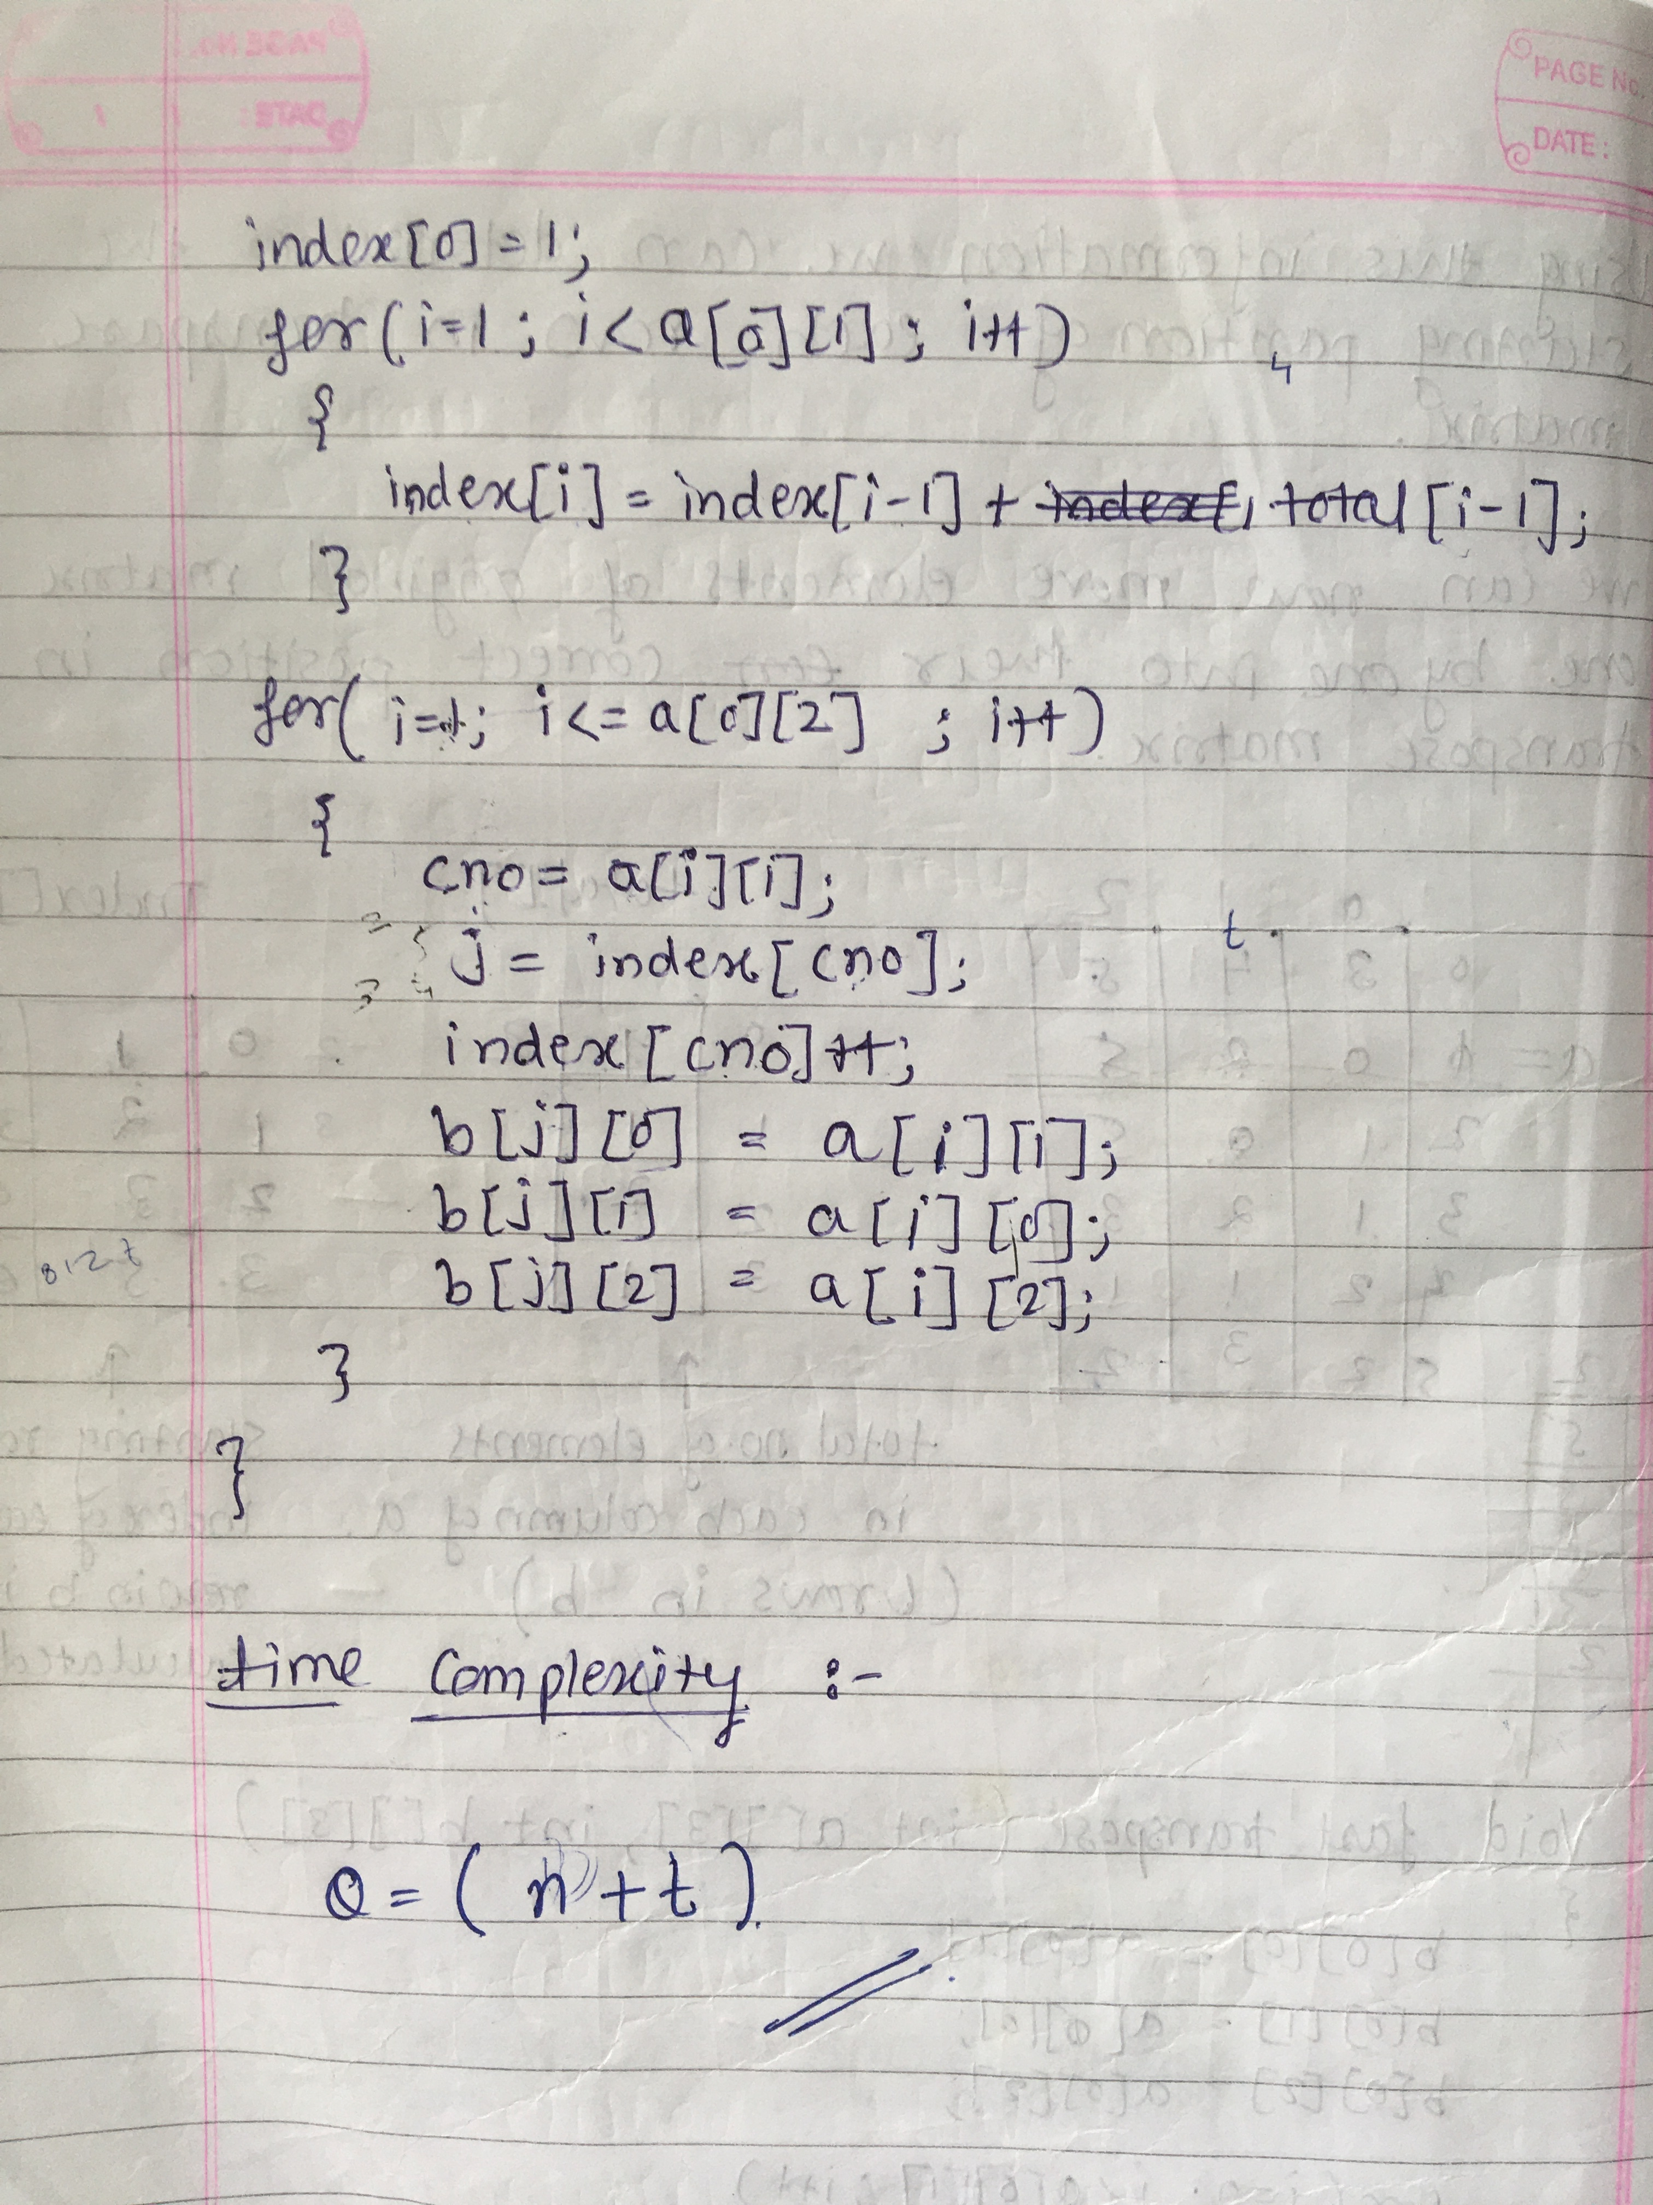

Slide 8
int main()
{
emp e1[5];
int n,i;
cin>>n;
for(i=0;i<n;i++)
{
cin>>e1[i].emp_no;
cin>>e1[i].name;
cin>>e1[i].sal;
}
for(i=0;i<n;i++)
{
cout<<e1[i].emp_no<<"\n";
cout<<e1[i].name<<"\n";
cout<<e1[i].sal<<"\n";
}
return 0;
}

Slide 9
int read(emp e1[])
{
int n,i;
cin>>n;
for(i=0;i<n;i++)
{
cin>>e1[i].emp_no;
cin>>e1[i].name;
cin>>e1[i].sal;
}
return n;
}
void print(emp e1[],int n)
{
int i;
for(i=0;i<n;i++)
{
cout<<e1[i].emp_no<<"\n";
cout<<e1[i].name<<"\n";
cout<<e1[i].sal<<"\n";
}
}
int main()
{
emp e1[5];
int n;
n=read(e1);
print(e1,n);
return 0;
}

Slide 10
cout<<"\n\tEnter the no. of terms:";
cin>>n1;
cout<<"\n\tEnter the Power and coefficients:";
for(int i=0;i<n1;i++)
{
cin>>p1[i].coeff;
cin>>p1[i].pow;
}

Slide 11
for(int i=0;i<n1;i++)
{
cout<<p1[i].coeff<<"x^"<<p1[i].pow<<”+”;
}
cout<<p1[i].coeff<<"x^"<<p1[i].pow;

Slide 12
{
i=0,k=0,j=0;
while(i<n1 && j< n2)
{
if (p1[i].pow==p2[j].pow)
{
p3[k].coeff=p1[i].coeff+p1[j].coeff;
p3[k].pow=p1[i].pow;
i++; j++; k++;
}
else if (p1[i].pow>p2[j].pow)
{ p3[k].coeff=p1[i].coeff;
p3[k].pow=p1[i].pow;
i++; k++;
}

Slide 13
else
{ p3[k].coeff=p2[j].coeff;
p3[k].pow=p2[j].pow;
j++; k++;
}
}
while (i<n1)
{
p3[k].coeff=p1[i].coeff;
p3[k].pow=p1[i].pow;
i++; k++;
}
while (j<n2)
{
p3[k].coeff=p2[j].coeff;
p3[k].pow=p2[j].pow;
j++; k++;
}
n3=k;
Return (n3);
}

Slide 14
int i=0,k=0;
while (i<n1)
{
j=0;
while (j<n2)
{
c=p1[i].coeff*p2[j].coeff;
p=p1[i].pow+p2[j].pow;
temp=0;
while (temp<k)
{
if(p3[temp].pow==p)
{ p3[temp].pow=p;
p3[temp].coeff=p3[temp].coeff+c;
break;
}
else
temp++;
}
if(temp==k)
{
p3[k].pow=p;
p3[k].coeff=c;
k++;
}
j++;
}
i++;
}

